Slide 1
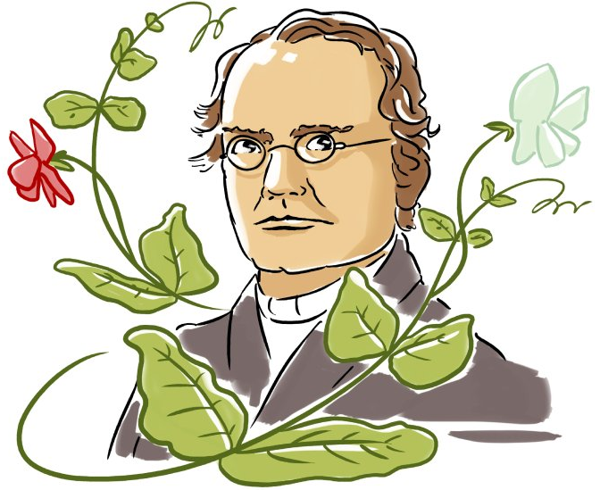
BÀI 9
MỞ RỘNG HỌC THUYẾT MENDEL

Slide 2
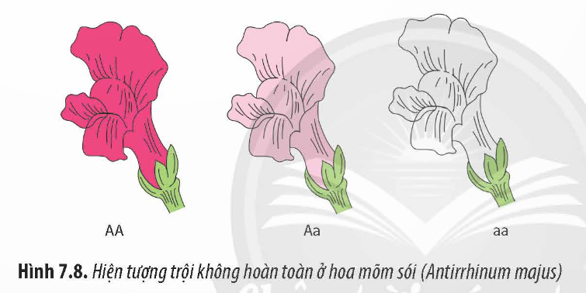
MỞ RỘNG HỌC THUYẾT MENDEL
HOÀN THÀNH PHIẾU HỌC TẬP:
Câu 1. Sản phẩm của các allele thuộc cùng một gene có thể quy định kiểu hình theo những cách nào? Giải thích
Câu 3. Hoàn thiện nội dung trong bảng sau:
 | Trội không hoàn toàn | Trội hoàn toàn
Phép lai
Giải thích
Sử dụng phép lai phân tích
Câu 2. Ở cây hoa mõm sói (Antirrhinum majus), allele A quy định tổng hợp sắc tố đỏ cho hoa, allele a không có khả năng tổng hợp sắc tố đỏ. Hãy giải thích vì sao cây có kiểu gene Aa lại có màu hồng.
Câu 4. Trình bày ví dụ về tương tác giữa các allele theo kiểu đồng trội.
Câu 5. Sản phẩm của các gene khác nhau có thể cùng tham gia tạo nên một sản phẩm theo những cách nào? Giải thích

Slide 3
IV. MỞ RỘNG HỌC THUYẾT MENDEL
Câu 1. Sản phẩm của các allele thuộc cùng một gene có thể quy định kiểu hình theo những cách nào? Giải thích
Các allele của cùng một gene không chỉ có kiểu quan hệ trội lặn hoàn toàn mà còn có các kiểu tương tác khác như trội không hoàn toàn (di truyền trung gian), đồng trội.
Trường hợp cả hai allele khác nhau của cùng một gene đều biểu hiện kiểu hình riêng trên kiểu hình cơ thể thì kiểu tương tác này được gọi là đồng trội.
Câu 2. Ở cây hoa mõm sói (Antirrhinum majus), allele A quy định tổng hợp sắc tố đỏ cho hoa, allele a không có khả năng tổng hợp sắc tố đỏ. Hãy giải thích vì sao cây có kiểu gene Aa lại có màu hồng.
Ở cây hoa mõm sói (Antirrhinum majus), quy luật di truyền là trội không hoàn toàn.
Do một allele cho sản phẩm protein chức năng bình thường, allele còn lại không tạo ra sản phẩm protein bình thường. Ở trạng thái dị hợp, một allele tạo ra sản phẩm thì lượng sản phẩm tạo ra bằng một nửa so với thể đồng hợp hai allele cùng tạo sản phẩm protein nên không đủ để hình thành kiểu hình bình thường

Slide 4
IV. MỞ RỘNG HỌC THUYẾT MENDEL
Câu 3. Hoàn thiện nội dung trong bảng sau:
 | Trội không hoàn toàn | Trội hoàn toàn
Phép lai | Pt/c: AA (đỏ) × aa (trắng) G_{P}: A a F₁: Aa – hồng (trung gian giữa đỏ và trắng) G_{F}1 : 0,5A ; 0,5a F₂: 1AA: 2Aa: 1aa 1 đỏ: 2 hồng: 1 trắng 1 trội: 2 trung gian: 1 lặn | Pt/c: AA (đỏ) × aa (trắng) G_{P}: A a F₁: Aa – đỏ (trội) G_{F}1 : 0,5A ; 0,5a F₂: 1AA: 2Aa: 1aa 3 đỏ: 1 trắng 3 trội: 1 lặn
Giải thích | Hoa đỏ trội không hoàn toàn so với hoa trắng. Gene A lấn át không hoàn toàn gene a nên kiểu gene dị hợp Aa biểu hiện tính trạng trung gian. | Hoa đỏ trội hoàn toàn so với hoa trắng. Gene A lấn át hoàn toàn gene a nên kiểu gene dị hợp Aa biểu hiện tính trạng trội của một bên, bố hoặc mẹ.
Phép lai phân tích | Không phải dùng phép lai phân tích để kiểm tra kiểu gene của cơ thể trội, vì cơ thể trội luôn có kiểu gene đồng hợp trội. | Phải sử dụng phép lai phân tích để kiểm tra kiểu gene của cơ thể trội vì cơ thể trội có có thể có kiểu gen đồng hợp trội hoặc dị hợp.

Slide 5
IV. MỞ RỘNG HỌC THUYẾT MENDEL
Câu 4. Trình bày ví dụ về tương tác giữa các allele theo kiểu đồng trội.
Ví dụ: Ở chuột, allele Ay là allele trội quy định màu lông vàng, allele a quy định lông đen, nếu chuột có kiểu gen AyAy thì sẽ bị chế ở giai đoạn phôi, các kiểu gen khác phát triển bình thường.
Câu 5. Có nhiều trường hợp sản phẩm của các gene khác nhau có thể tương tác với nhau cùng quy định một tính trạng. Những hiện tượng đó có mâu thuẫn với quy luật phân li độc lập hay không? Giải thích.
- Mỗi allele của một gene quy định một enzyme xúc tác cho một phản ứng trong chuỗi các phản ứng hoá học hình thành nên một sản phẩm chung.
- Sản phẩm của các gene tương tác theo kiểu cộng gộp như trường hợp các allele quy định sắc tố màu da ở người và động vật.
- Sản phẩm của mỗi gene tạo ra một loại chuỗi polypeptide và hai hoặc nhiều chuỗi polypeptide do các gene khác nhau quy định tương tác với nhau tạo ra một protein thực hiện một chức năng nhất định. Ví dụ: Protein hemoglobin của người do hai gene quy định gồm 4 chuỗi polypeptide.
Sản phẩm của gene này (gene điểu hoà) điều hoà hoạt động của gene khác (gene cấu trúc). Đột biến làm hỏng một trong hai gene đều không thể tạo ra được kiểu hình bình thường.

Slide 6
KIẾN THỨC CỐT LÕI
I. TƯƠNG TÁC GIỮA CÁC ALLELE THUỘC CÙNG MỘT GENE
 | Trội không hoàn toàn | Đồng trội
Phép lai | Pt/c: AA (đỏ) × aa (trắng) G_{P}: A a F₁: Aa – hồng (trung gian giữa đỏ và trắng) G_{F}1 : 0,5A ; 0,5a F₂: 1AA: 2Aa: 1aa 1 đỏ: 2 hồng: 1 trắng 1 trội: 2 trung gian: 1 lặn | Pt/c: AA (đỏ) × aa (trắng) G_{P}: A a F₁: Aa – đỏ (trội) G_{F}1 : 0,5A ; 0,5a F₂: 1AA: 2Aa: 1aa 3 đỏ: 1 trắng 3 trội: 1 lặn
Giải thích | Hoa đỏ trội không hoàn toàn so với hoa trắng. Gene A lấn át không hoàn toàn gene a nên kiểu gene dị hợp Aa biểu hiện tính trạng trung gian. | Hoa đỏ trội hoàn toàn so với hoa trắng. Gene A lấn át hoàn toàn gene a nên kiểu gene dị hợp Aa biểu hiện tính trạng trội của một bên, bố hoặc mẹ.
Phép lai phân tích | Không phải dùng phép lai phân tích để kiểm tra kiểu gene của cơ thể trội, vì cơ thể trội luôn có kiểu gene đồng hợp trội. | Phải sử dụng phép lai phân tích để kiểm tra kiểu gene của cơ thể trội vì cơ thể trội có có thể có kiểu gen đồng hợp trội hoặc dị hợp.

Slide 7
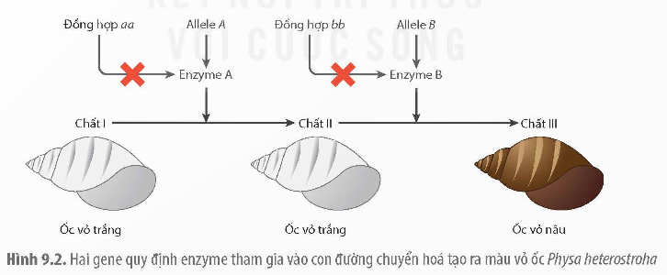
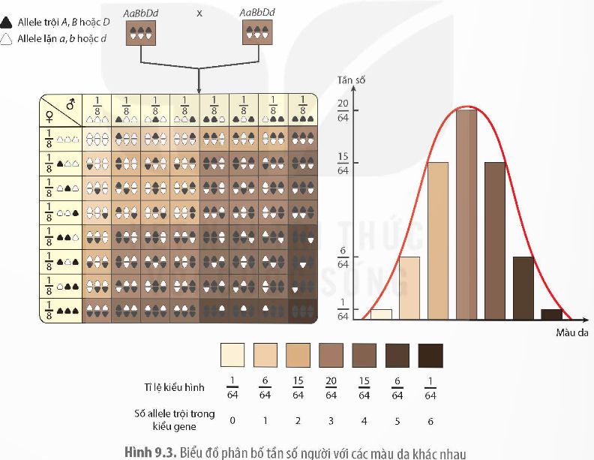
KIẾN THỨC CỐT LÕI
II. TƯƠNG TÁC GIỮA CÁC ALLELE THUỘC CÁC GENE KHÁC NHAU
1. Sản phẩm của các gene tương tác gián tiếp với nhau
Sản phẩm của các allele thuộc các gene khác nhau có thể không trực tiếp tương tác với nhau (Hình 9.2)
2. Sản phẩm của các gene tương tác trực tiếp với nhau theo kiểu cộng gộp
Nhiều tính trạng như chiều cao, màu da, màu tóc,…của người do rất nhiều gene quy định. Mỗi allele trội của một gene quy định một đơn vị nhỏ sản phẩm, góp phần cùng sản phẩm các gene khác tạo nên kiểu hình chung.

Slide 8
LUYỆN TẬP
Phần I: Câu trắc nghiệm nhiều phương án lựa chọn. HS trả lời từ câu 1 đến câu 10. Mỗi câu hỏi thí sinh chỉ chọn một phương án
Câu 1: Mối quan hệ nào sau đây là chính xác nhất?
A. Một gen quy định một tính trạng B. Một gen quy định một enzim/protein
C. Một gen quy định một chuỗi polipeptit D. Một gen quy định một kiểu hình
Câu 2: Ở một loài thực vật, tính trạng chiều cao cây do 3 cặp gen không alen là A, a; B, b và D, d cùng quy định theo kiểu tương tác cộng gộp. Trong kiểu gen nếu cứ có một alen trội thì chiều cao cây tăng 5cm. Khi trưởng thành, cây thấp nhất có chiều cao 150cm. Theo lí thuyết, phép lai AaBbDd x AaBbDd cho đời con có số cây cao 170cm chiếm tỉ lệ
A. 5/16 B. 1/64 C. 3/32 D. 15/64
Câu 3: Loại tác động của gen thường được chú trọng trong sản xuất nông nghiệp là
A. tương tác cộng gộp B. tác động bổ sung giữa 2 alen trội
C. tác động bổ sung giữa 2 gen không alen D. tác động đa hiệu
Câu 4: Ở một loài thực vật, chiều cao cây do 4 cặp gen không alen tác động cộng gộp quy định. Sự có mặt của mỗi alen trội làm chiều cao tăng 5cm. Cây cao nhất có chiều cao 190cm. Các cây cao 170cm có kiểu gen
A. AaBbddee ; AabbDdEe B. AAbbddee ; AabbddEe
C. aaBbddEe ; AaBbddEe D. AaBbDdEe ; AABbddEe
Câu 5: Điểm khác nhau giữa hiện tượng di truyền phân li độc lập và tương tác gen là hiện tượng phân li độc lập
A. có thế hệ lai dị hợp về cả 2 cặp gen
B. làm tăng biến dị tổ hợp
C. có tỉ lệ phân li kiểu gen và kiểu hình ở thế hệ lai khác với tương tác gen
D. có tỉ lệ phân li kiểu hình ở thế hệ lai khác với tương tác gen

Slide 9
LUYỆN TẬP
Phần II: Câu trắc nghiệm đúng sai. HS trả lời. Trong mỗi ý a), b), c), d), e).. ở mỗi câu, thí sinh chọn đúng hoặc sai.
Ở một loài thực vật, màu sắc hoa chịu sự chi phối của ba gen A, B, D nằm trên 3 cặp nhiễm sắc thể thường khác nhau qui định. Trong kiểu gen nếu có mặt cả ba gen trội cho kiểu hình hoa vàng, thiếu một trong ba gen hoặc cả ba gen đều cho hoa màu trắng. Lấy hạt phấn của cây hoa vàng (P) thụ phấn lần lượt với hai cây:
Phép lai 1: Lai với cây có kiểu gen aabbDD thu được đời con có 50% hoa vàng.
Phép lai 2: Lai với cây có kiểu gen aaBBdd thu được đời con có 25% hoa vàng.
Theo lí thuyết, có bao nhiêu kết luận sau đây đúng và sai?
a. Hoa vàng thuần chủng được tạo ra ở mỗi phép lai trên đều là 25%.
b. Đời con của phép lai 1 có ba kiểu gen qui định cây hoa vàng.
c. Cả hai phép lai đều xuất hiện kiểu gen qui định hoa trắng thuần chủng ở đời con.
d. Nếu cho cây hoa vàng (P) tự thụ phấn đời con tối đa có 9 kiểu gen
X
X
X
V
Phần III: Câu trắc nghiệm trả lời ngắn
Câu 1. Ở một loài thực vật, chiều cao cây do 4 cặp gen không alen phân li độc lập, tác động cộng gộp quy định. Sự có mặt mỗi alen trội làm chiều cao tăng thêm 2cm. Lai cây cao nhất có chiều cao 26cm với cây thấp nhất, sau đó cho F1 giao phấn với nhau đời con thu được 6304 cây. Biết rằng không xảy ra đột biến, theo lí thuyết số cây cao 20cm ở F2 là bao nhiêu?
Câu 2. Tính trạng chiều cao do 3 cặp gen AaBbDd tương tác cộng gộp, trong đó cứ có thêm 1 alen trội thì cây cao thêm 10cm. Nếu kiểu gen AaBbDd có độ cao 120 cm thì kiểu gen aabbDD có độ cao bao nhiêu?

Slide 10
VẬN DỤNG
H: Tính trạng màu da ở người do khoảng 20 cặp gene chi phối, trong đó mỗi allele trội tổng hợp một lượng nhỏ sắc tố melanin làm cho da có màu sẫm. Trong một gia đình có bố da nâu sẫm, mẹ da trắng nhưng sinh ra con lại có màu da nâu sáng. Hãy giải thích vì sao người con đó không có màu da giống hoàn toàn bố hoặc mẹ.

Slide 11
Thank You!

